Slide 1
Comment Checker- Sentiment Analysis
Artificial Intelligence
Hakan Dalama INF5X BUSAL

Slide 2
Inhoudsopgave
01 -
02 -
03 -
04 -
05 -
Probleemstelling
Methodes
Tools
Resultaten
Geleerde Lessen

Slide 3
01 -
Probleemstelling
Comment Checker

Slide 4
— AD.nl
“Tegenwoordig zit 87% van de Nederlandse bevolking op sociale media. Steeds vaker leidt dit tot negatieve consequenties, zoals depressies en angststoornissen. Negatieve reacties/commentaren dragen hier veel aan bij. ”

Slide 5

Probleemstelling
Tegenwoordig bevat social media te veel kritiek en veel mensen kunnen er minder goed tegen dan anderen. Criteria:
Dataset
Keuzes/Methodes
Resultaten/Accuracy

Slide 6
02 -
Methoden
Comment Checker

Slide 7
Methoden
ML Modellen:
Gegevensverzameling - Dataset IMDB, Positive/Negative
Gegevens Voorbereiding - Library’s, Clean text, Vectorize, Train/Test Sets
Training en Evaluatie - Train with different Values, Results (Accuracy, Precision, Recall, F1-scores)
CNN Modellen:
Gegevensverzameling - Dataset IMDB, Positive/Negative
Gegevens Voorbereiding - Library’s, Dataframe, Clean text, Tokenize, Sequences, Train/Test Sets
Training en Evaluatie - Loss function, Optimizers, Layers

Slide 8
03 -
Tools
Comment Checker

Slide 9


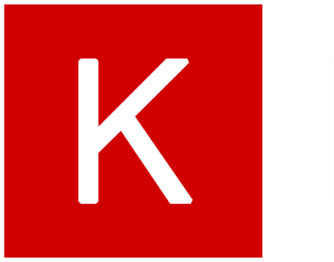



Tools
Google Colab
NumPy, Pandas
Cloud Based, Drive, Library’s Installed, Free GPU/RAM
Mathematical operations, working with data frames
Tensorflow
Used for programming in Python, Text-Classification
Keras
Open source library, Deep learning
PyTorch
Complex Calculations

Slide 10
04 -
Resultaten
Comment Checker

Slide 11
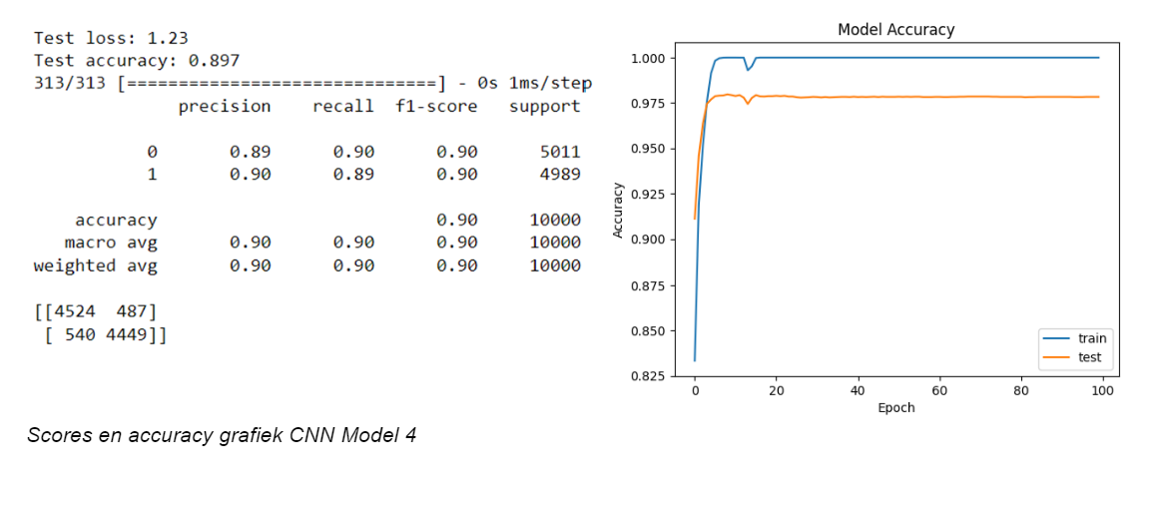
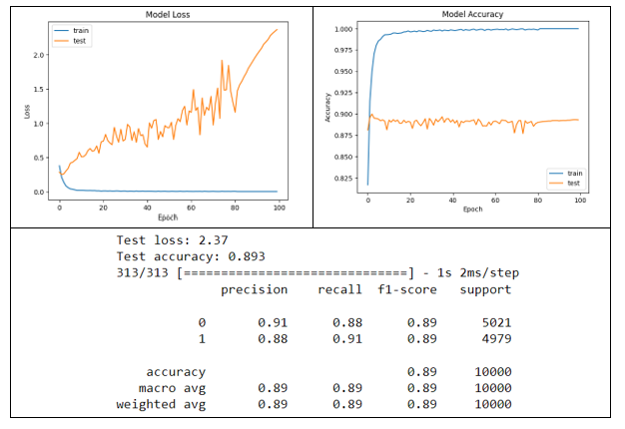
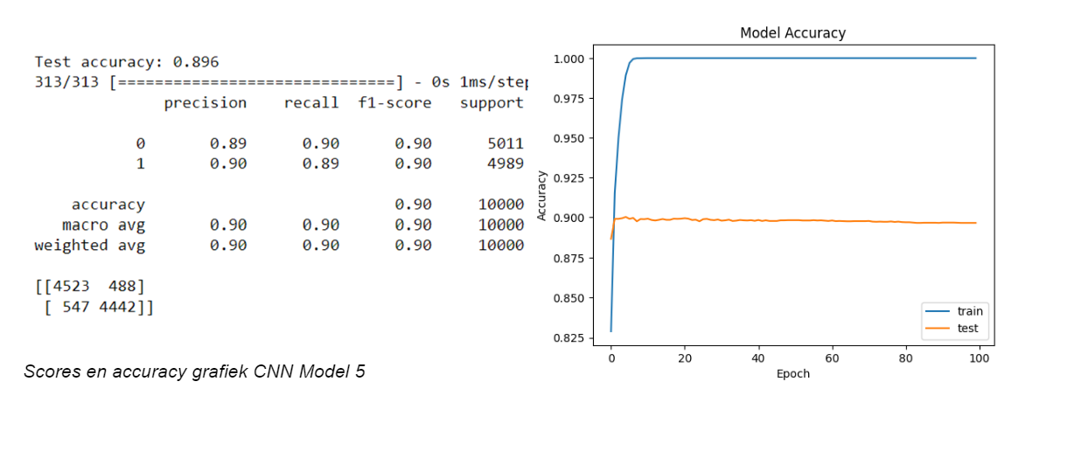
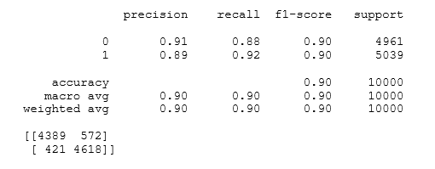

Slide 12
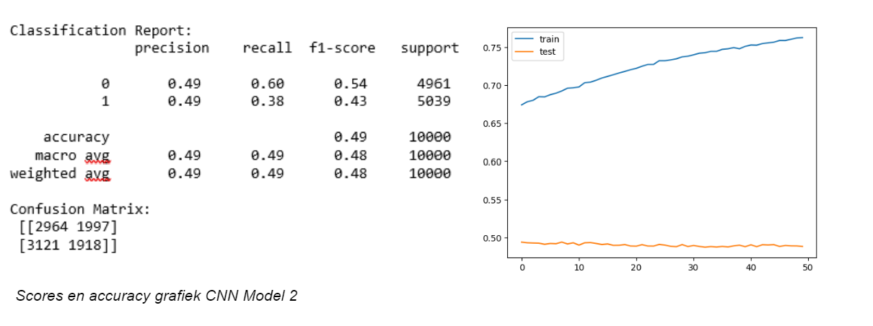

Slide 13
05 -
Geleerde lessen
Comment Checker

Slide 14
Geleerde lessen
Machine Learning
Deep Learning
Kleinere Datasets
Makkelijkere snelle keuze
Weinig spelen met waardes
Meestal goede accuracy
Structuur/Omgaan met data
Layers (Meerdere layers niet perse beter)
Grote complexe data
Beeld- Spraak herkenning
Veel tijd
Vereist veel kennis en onderzoek
Veel spelen met hyperparameters
Niet altijd gewenste resultaten

Slide 15
CNN Model 4 - SVM RBF

Slide 16
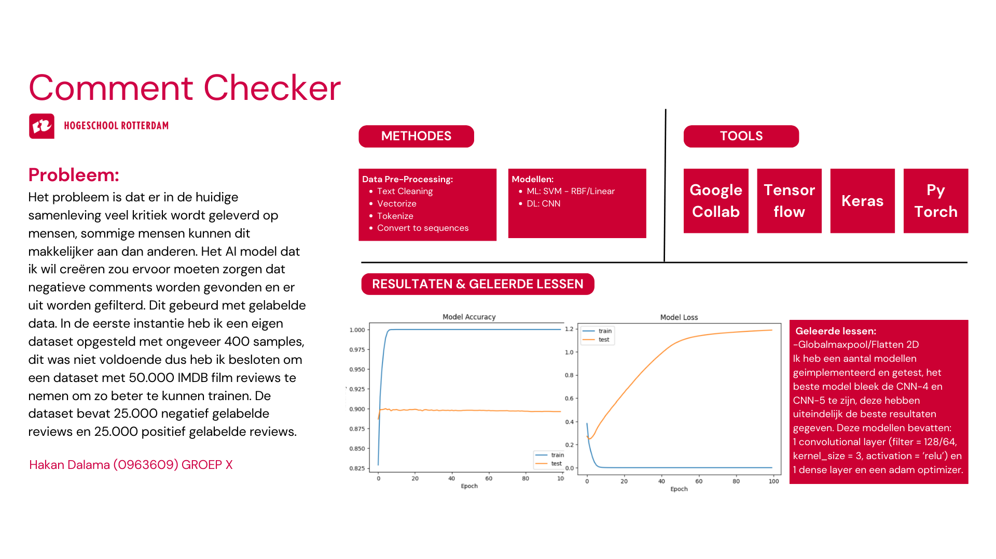

Slide 17
Bedankt voor de aandacht

